Slide 1
ChatBot
Reminder
Oleh : Tim Sayang Mama
Hackfest 2017

Slide 2

Masalah yang Dihadapi?

Slide 3





Solusi dari Masalah

Slide 4
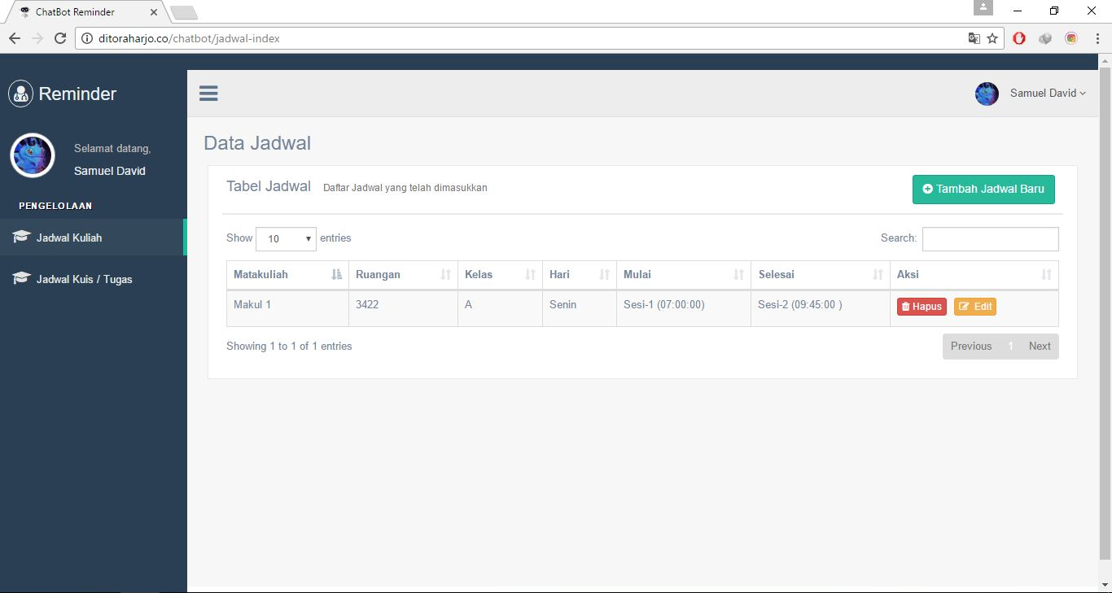
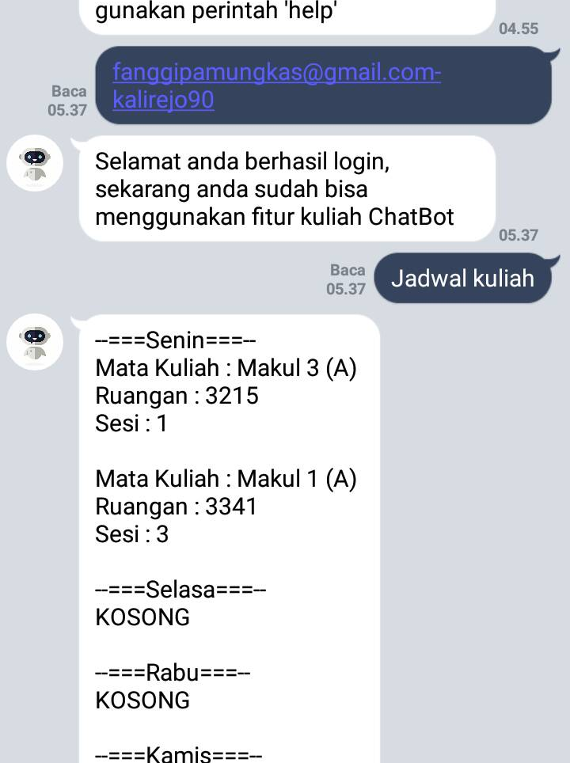

Fleksibel
Untuk menambahkan jadwal kuliah serta tugas/kuis, dapat melalui website resmi kami.
Untuk mendapatkan reminder, cukup tambahkan OA kami di Line anda

Slide 5


Nilai Komersial dari Aplikasi
@nhr5845b

Slide 6
Terima kasih!

